Slide 1
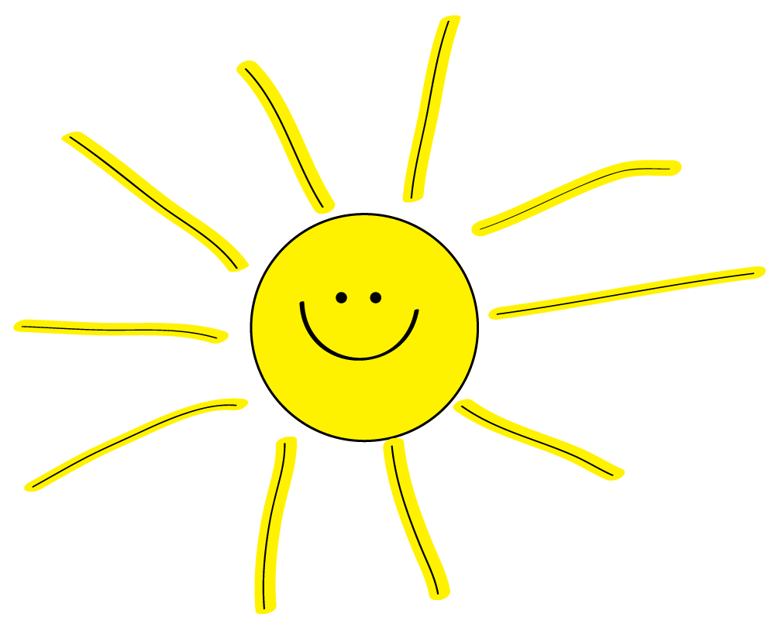
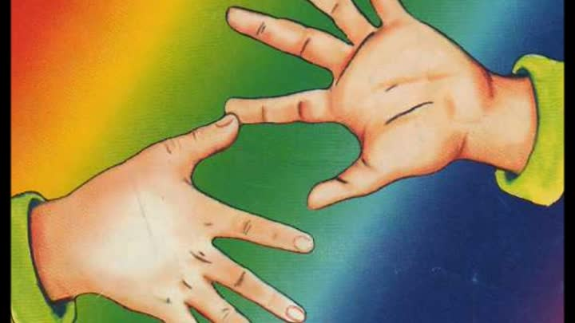
Кинезеологические упражнения
как действенный способ повышения уровня самоконтроля у старших дошкольников
Мамедова Алена Замировна,
воспитатель МБДОУ
г. Мурманска № 120

Slide 2
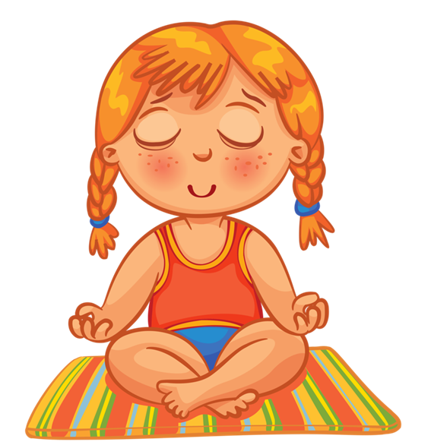
Саморегуляция – это процесс управления человеком собственными
психологическим состоянием,
физическим состоянием ,
поступками.

Slide 3
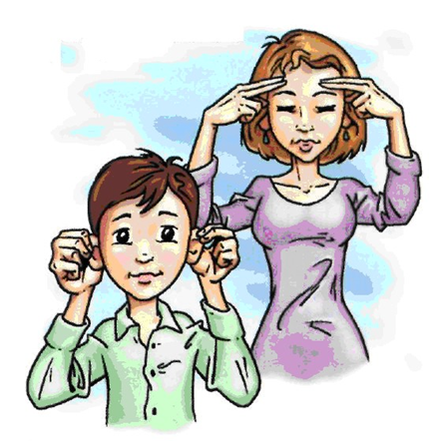
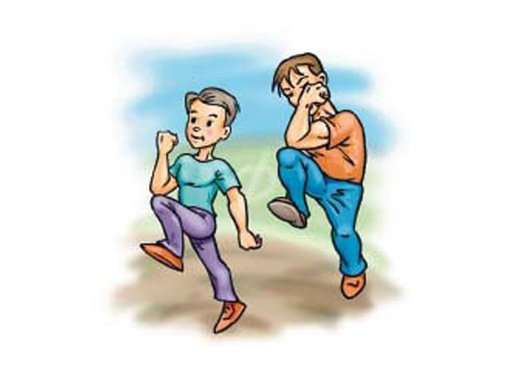
Кинезиология
- это наука о развитии
головного мозга через движение.

Slide 4
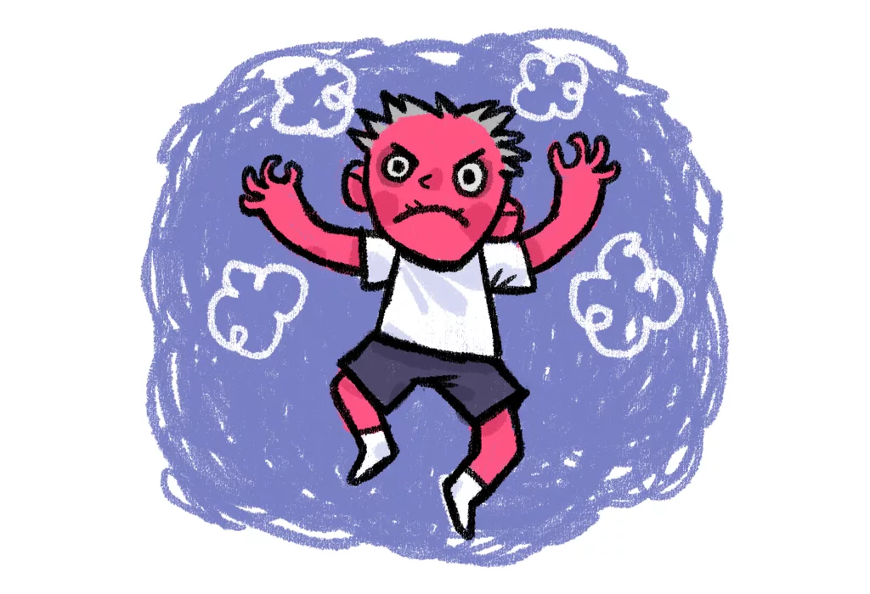
Кинезиологические упражнения
учат детей справляться
со своими эмоциями
улучшают мыслительную деятельность, мелкую моторику, память, внимание, речь, мышление

Slide 5
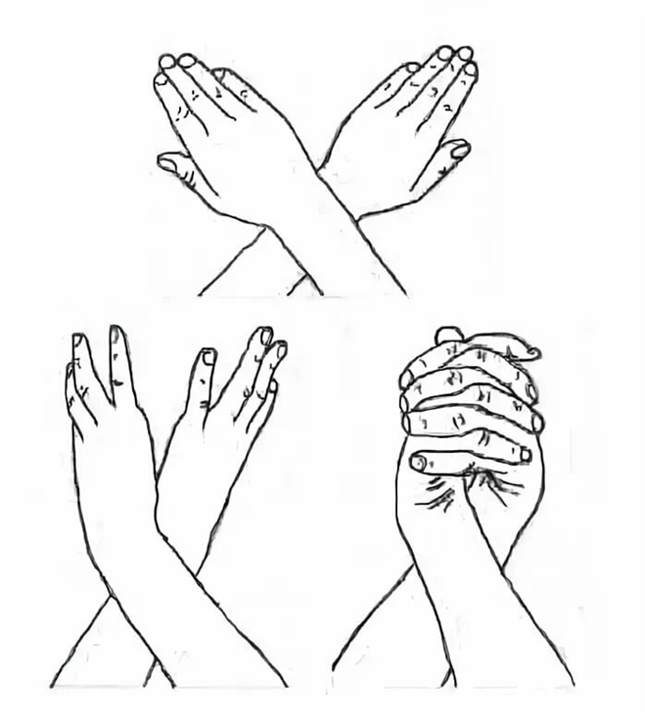
Кинезиологические упражнения
«Змейка»
Скрестить руки ладонями
друг к другу, сцепить пальцы
в замок, вывернуть руки к себе.
1 вариант: ребенок с закрытыми глазами называет палец и руку, к которым прикоснулся педагог.
2 вариант: точно и четко двигать пальцем, который называет педагог.

Slide 6
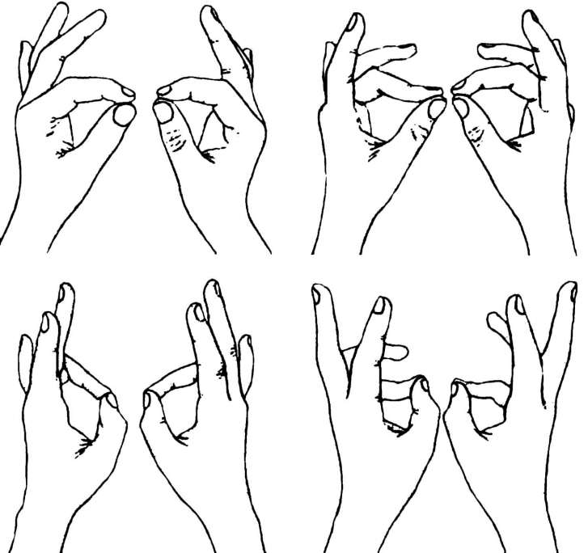
Кинезиологические упражнения
«Колечко»
Поочередно и
как можно быстрее
перебирайте пальцы рук,
соединяя в кольцо
с большим пальцем
последовательно указательный,
средний и т.д.

Slide 7
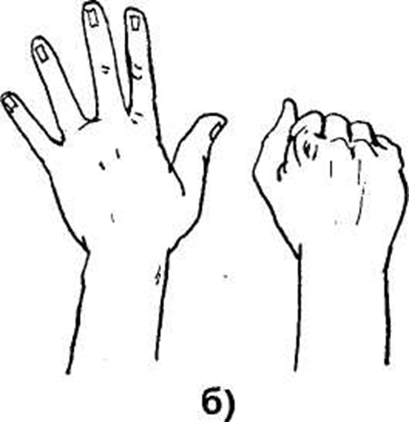
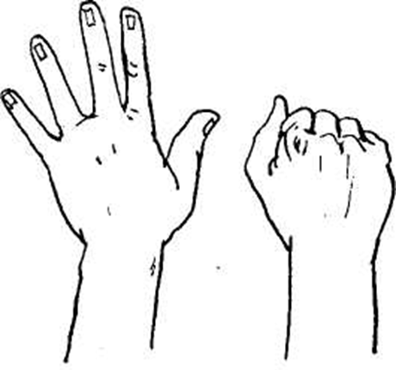
Кинезиологические упражнения
«Кулак - ладонь»
Одновременно кулак разжать, а другую ладонь сжать в кулак. Поменять руки.
_

Slide 8
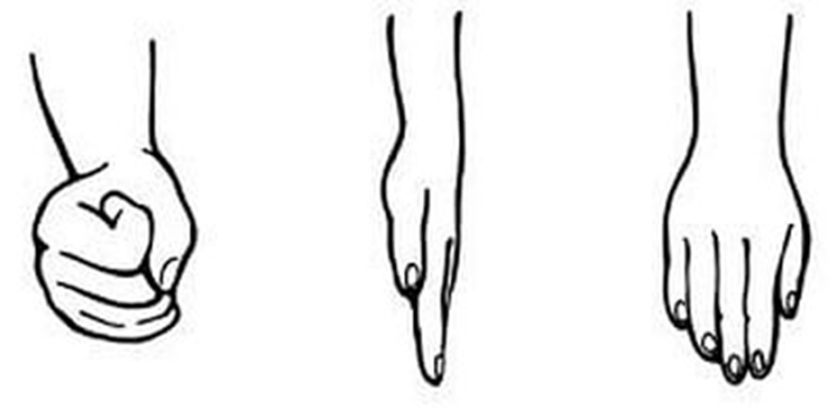
Кинезиологические упражнения
«Кулак – ребро – ладонь»
Три положения руки на плоскости стола последовательно сменяют друг друга.

Slide 9
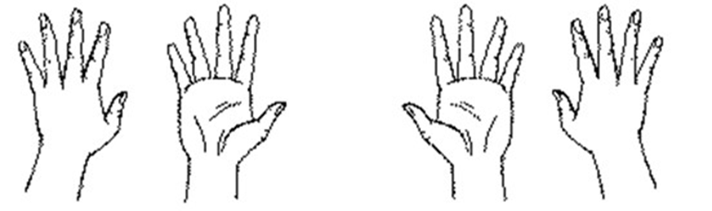
Кинезиологические упражнения
«Оладушки»
Правая рука лежит на колене ладонью вниз, левая – на другом колене ладонью вверх.
Одновременная смена: теперь правая – ладонью вверх, а левая – ладонью вниз.

Slide 10
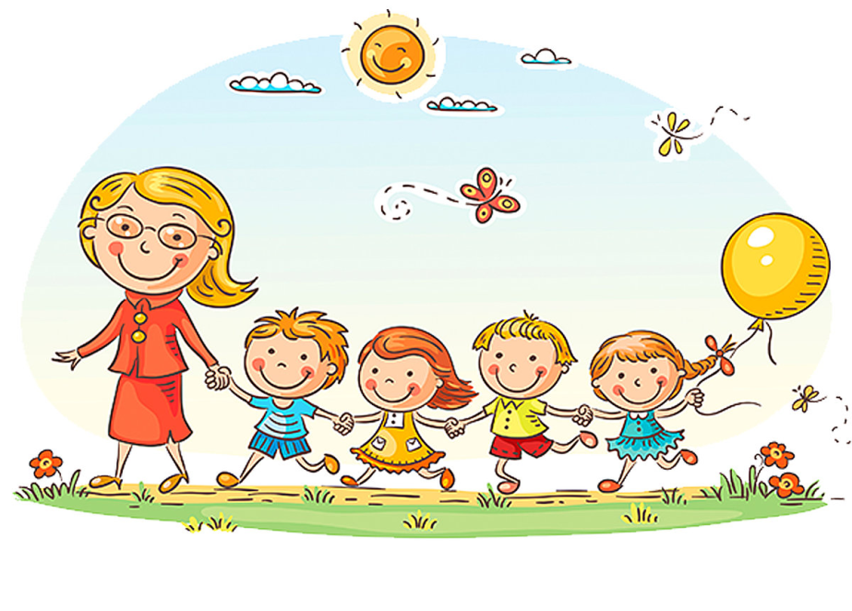
Условия эффективности занятий
Проводить ежедневно, без пропусков.
Заниматься в первую половину дня.
Создавать доброжелательную обстановку.
От детей требовать точного выполнения движений и приемов.
Чем интенсивнее нагрузка,
тем значительнее
изменения
в поведении!

Slide 11
Кинезиологические комплексы
• Телесные (кинезиологические) упражнения
• Растяжки
• Глазодвигательные упражнения
• Дыхательные упражнения
• Упражнения на релаксацию

Slide 12
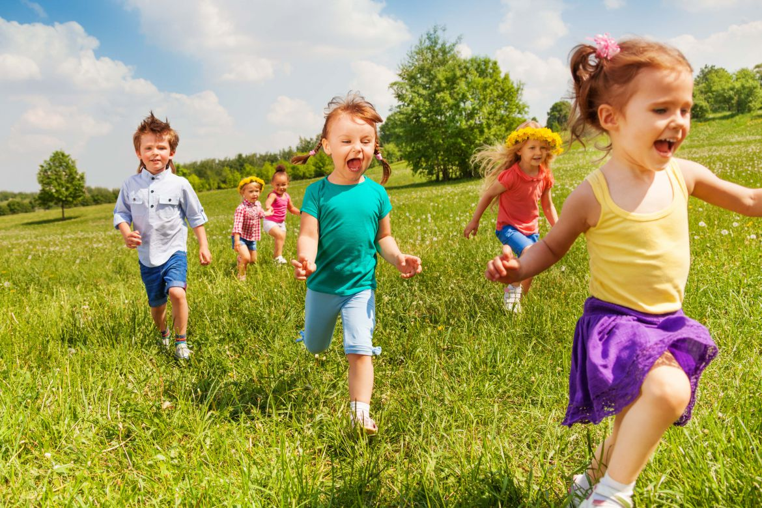
«Движение может заменить лекарство - но ни одно лекарство не может заменить движения»
Ж.Тассо

